Slide 1









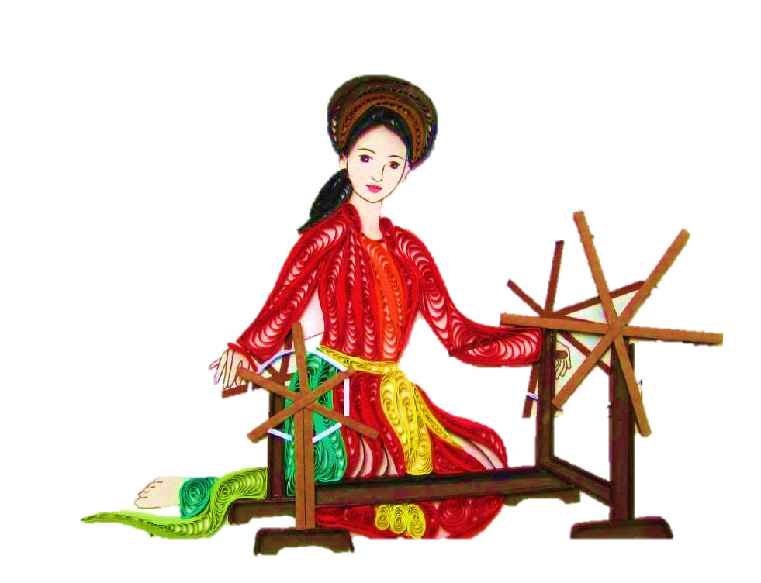
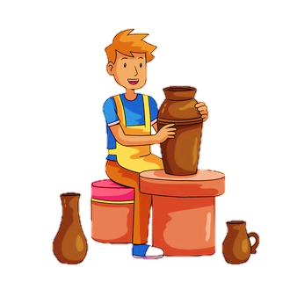
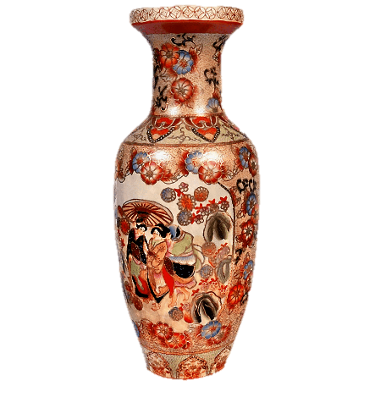

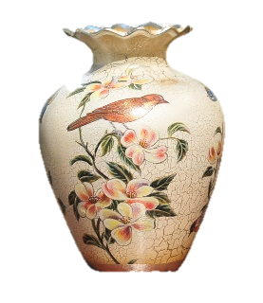



Slide 2




Slide 3


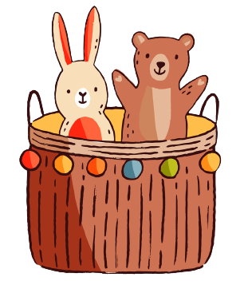





Dọn dẹp phòng khách

Slide 4



Em hãy cho biết đặc điểm của hệ thống đê ở vùng Đồng bằng Bắc Bộ ?
A. Dài tới hàng chục mét
B. Có độ cao lên tới 10 km.
C. Là công trình vĩ đại.

Slide 5
Nêu vai trò của đê ở vùng Đồng bằng Bắc Bộ?
A. Làm đường đi
B. Ngăn lũ
C. Cản phù sa.

Slide 6
Theo em cần có biện pháp gì để bảo vệ và giữ gìn hệ thống đê?
A. Báo cho chính quyền khi có kẻ cố ý phá hoại.
B. Không vứt các vật sắc nhọn xuống bờ đê.
C. Cả 2 đáp án trên đều đúng

Slide 7




Slide 8


Hoạt động 1: Khám phá một số nét văn hóa ở làng quê vùng Đồng bằng Bắc Bộ.

Slide 9
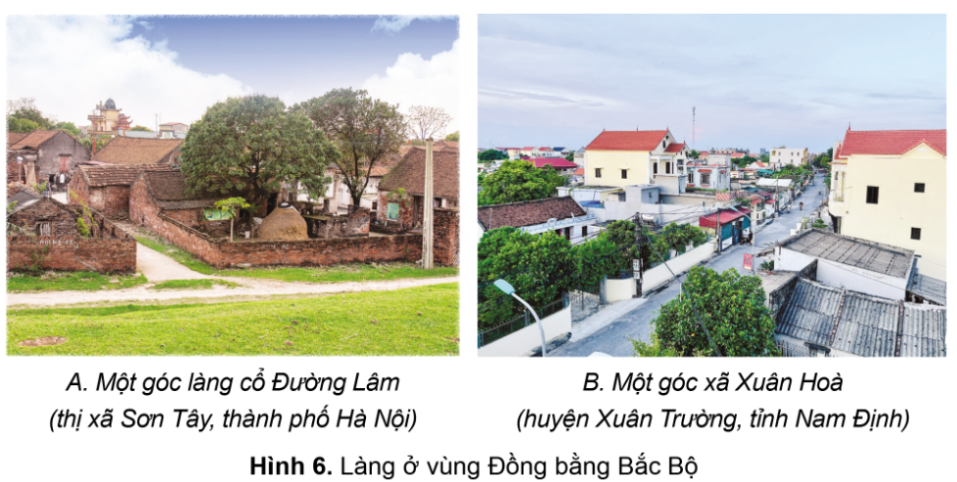
  Đọc thông tin và quan sát hình 6, em hãy mô tả về làng quê của người dân vùng Đồng bằng Bắc Bộ trước kia và ngày nay.

Slide 10
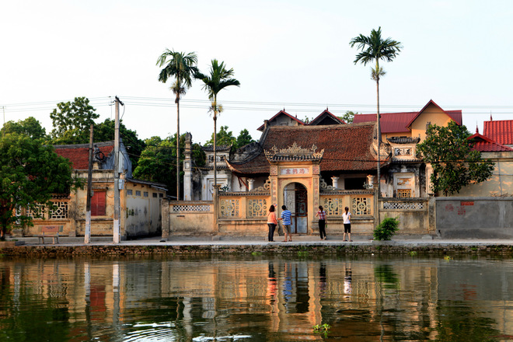
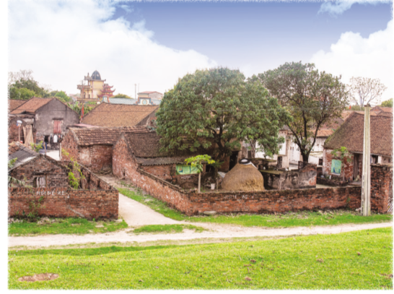
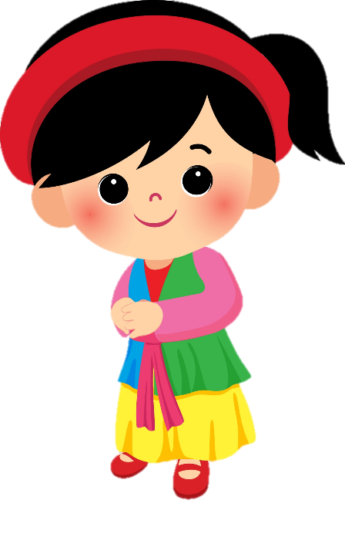
Người dân ở vùng Đồng bằng Bắc Bộ sống thành làng với nhiều ngôi nhà xây dựng gần nhau.

Slide 11
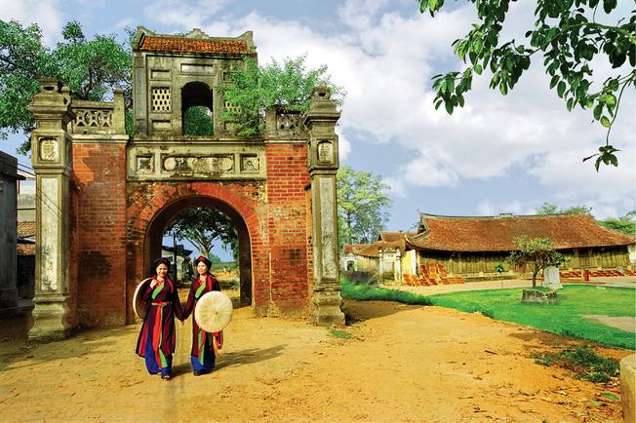
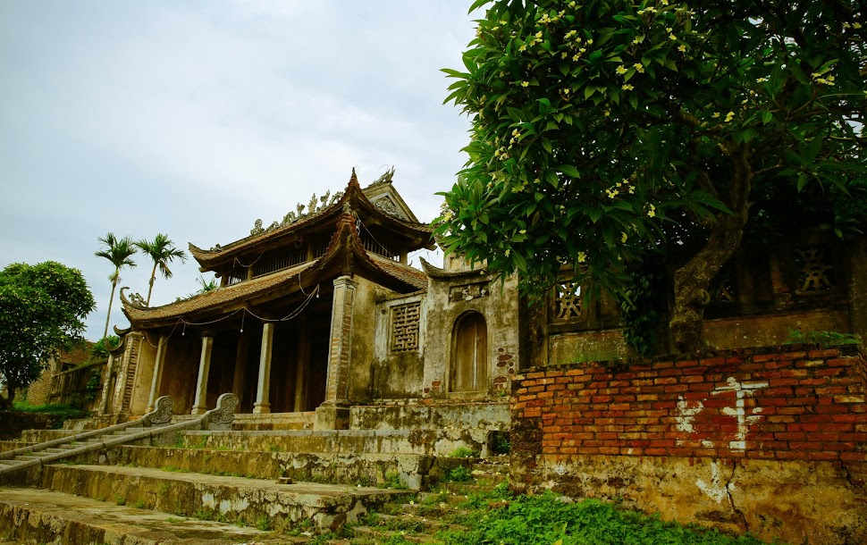
Trước kia: làng thường có lũy tre xanh, có cổng làng, có đình thờ hoặc đền, chùa,...

Slide 12
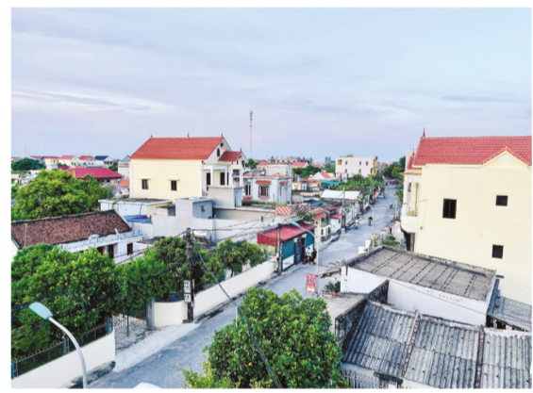
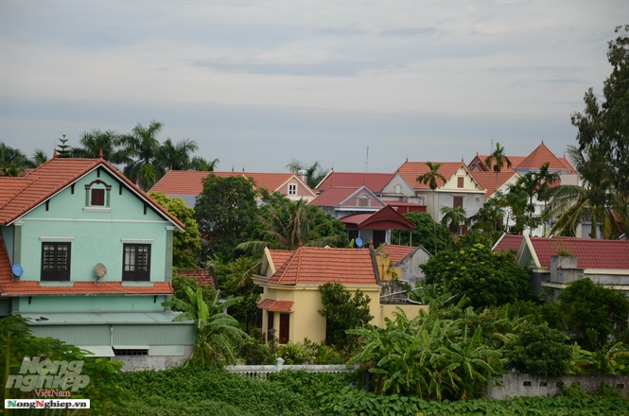
Ngày nay làng hiện đại hơn, đường làn thường đổ bê tông hoặc rải nhựa, có công trình công cộng như nhà văn hóa, trường học, sân bóng, khu vui chơi, ...

Slide 13
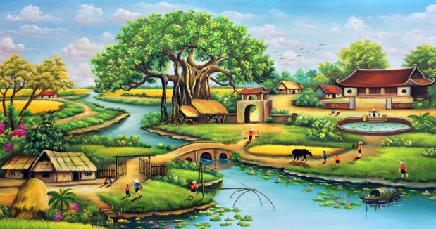
Hình ảnh lũy tre, cây đa, giếng nước, sân đình, ... là nét đặc trưng gắn bó với nhiều người dân ở Đồng bằng Bắc Bộ, là nơi gắn kết tình cảm làng xóm.

Slide 14
Hoạt động 2: Tìm hiểu về lễ hội ở vùng Đồng bằng Bắc Bộ.

Slide 15
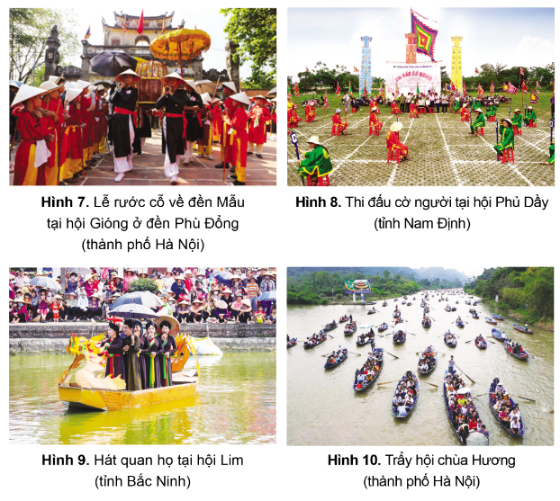

Quan sát các hình từ 7 đến 10 và kết hợp với hiểu biết của bản thân, em hãy kể tên một số lễ hội và hoạt động trong lễ hội ở vùng Đồng bằng Bắc Bộ.

Slide 16



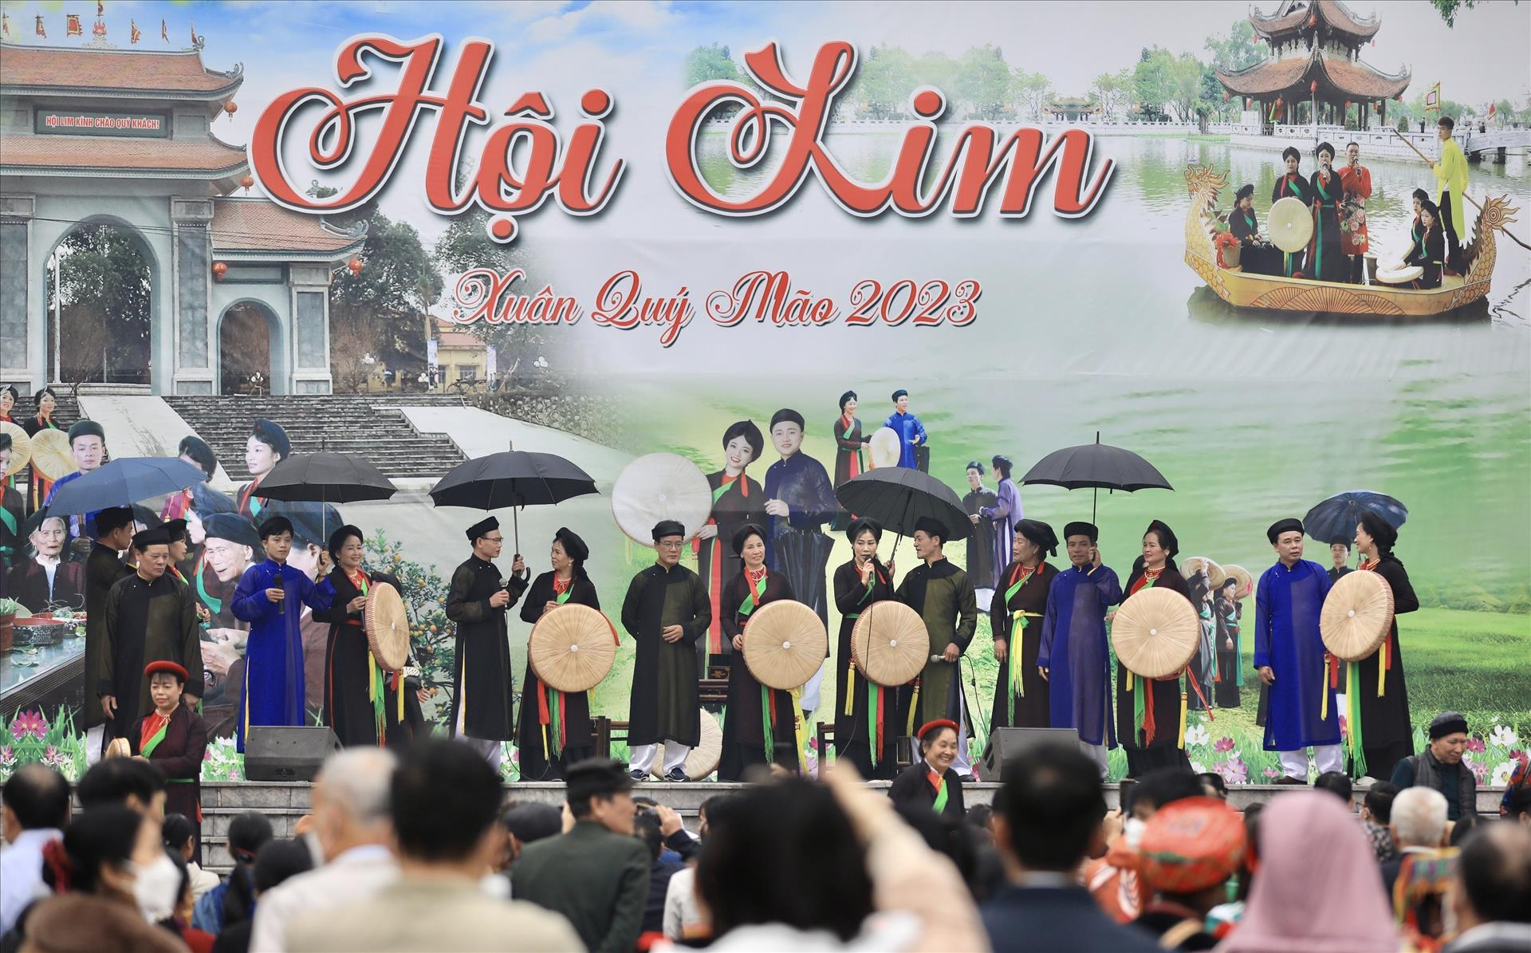

Một số lễ hội tiêu biểu ở vùng Đồng bằng Bắc Bộ

Slide 17
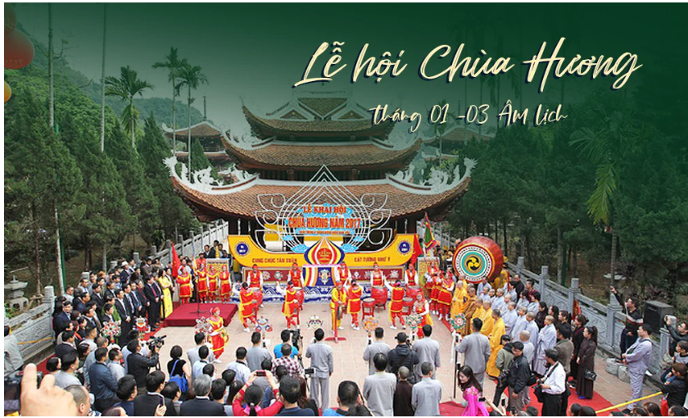
Một số lễ hội tiêu biểu ở vùng Đồng bằng Bắc Bộ

Slide 18
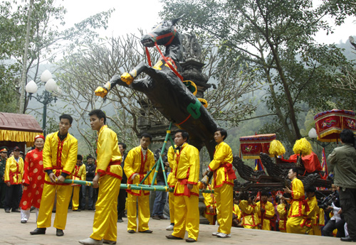
Một số lễ hội tiêu biểu ở vùng Đồng bằng Bắc Bộ
Hội Gióng

Slide 19
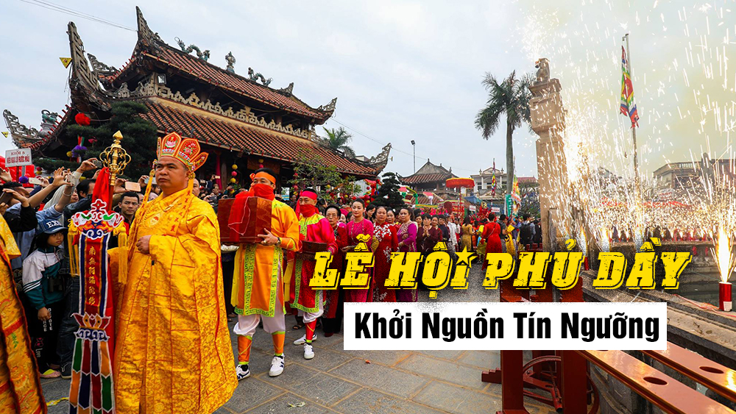
Một số lễ hội tiêu biểu ở vùng Đồng bằng Bắc Bộ

Slide 20
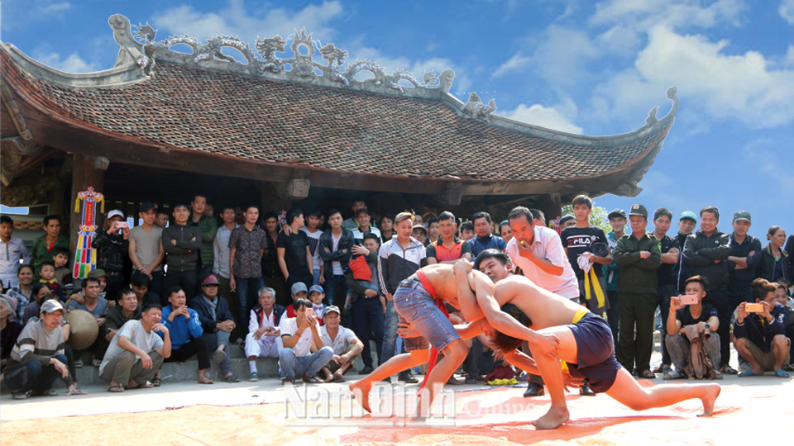
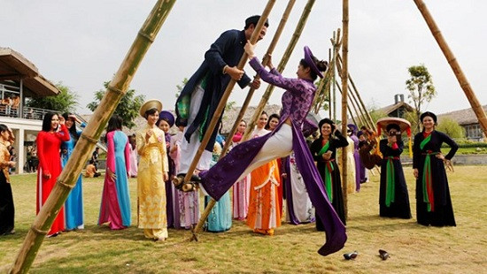
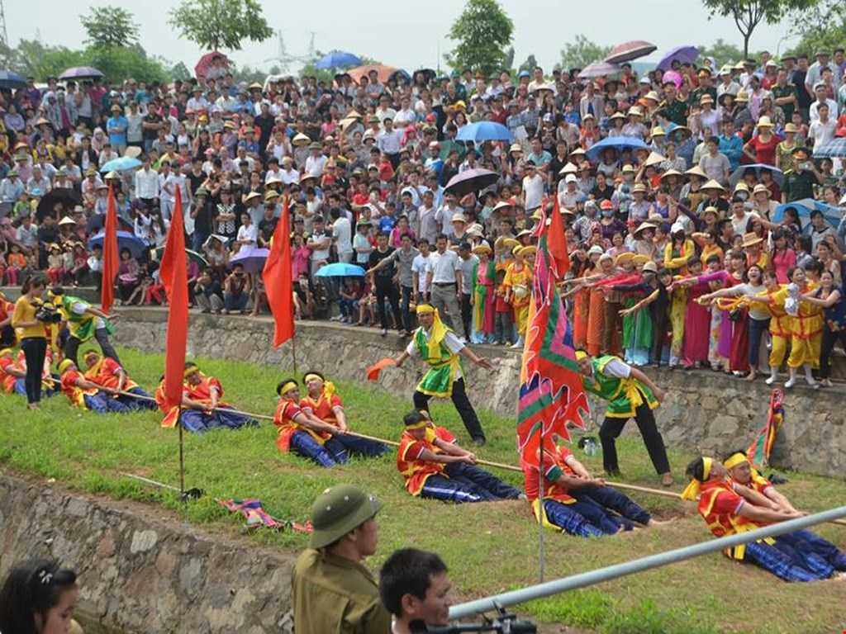
Trong lễ hội người dân thường mặc trang phục truyền thống, tổ chức tế lễ và các hoạt động vui chơi, giải trí, ....

Slide 21


Slide 22

Hãy chia sẻ hiểu biết của mình về một số nét văn hóa đặc trưng (làng quê, lễ hội) của người dân vùng Đồng bằng Bắc Bộ.

Slide 23
Lập và hoàn thành bảng (theo gợi ý dưới đây)
Một số nét văn hóa | Đặc điểm
Làng quê | ?
Lễ hội | ?

Slide 24
Một số nét văn hóa | Đặc điểm
Làng quê truyền thống
Lễ hội
Ở các làng quê truyền thống Bắc Bộ thường có lũy tre xanh, cổng làng, cây đa, giếng nước, sân đình. Một số làng còn có đền, chùa, miếu.
Các lễ hội thường được tổ chức vào mùa xuân. Trong lễ hội, người dân mặc trang phục truyền thống, tổ chức lễ tế và nhiều hoạt động vui chơi giải trí như: đánh đu, đấu vật, kéo co, cờ người,...

Slide 25



- Xem lại bài
Chuẩn bị bài 8

Slide 26





Thiết kế: Hương Thảo – Zalo 0972115126

